Slide 1
Supports du formateur Chapitre 1 Vous êtes-vous déjà demandé comment ça fonctionne ?
Networking Essentials
Notes:
Programme de la Cisco Networking Academy
Networking Essentials
Chapitre 1 : Vous êtes-vous déjà demandé comment ça fonctionne ?

Slide 2
Supports du formateur – Chapitre 1 Guide de planification
Cette présentation PowerPoint est divisée en deux parties :
Guide de planification du formateur
Informations destinées à vous familiariser avec le chapitre
Outils pédagogiques
Présentation en classe pour le formateur
Diapositives facultatives que vous pouvez utiliser en classe
Commence à la diapositive 8
Remarque :
Retirez le guide de planification de cette présentation avant de la partager avec quelqu'un.
Notes:
2

Slide 3
Networking Essentials
Guide de planification du formateur
Chapitre 1 : Vous êtes-vous déjà demandé comment ça fonctionne ?
Notes:
Networking Essentials
Chapitre 1 : Vous êtes-vous déjà demandé comment ça fonctionne ?

Slide 4
Chapitre 1 : exercices
Quels sont les exercices associés à ce chapitre ?
N° de page | Type d'exercice | Nom de l'activité
1.1.1.3 | Exercice interactif | Identifier la définition appropriée
1.2.1.3 | Exercice interactif | Composants réseau
1.3.1.2 | Exercice interactif | Identifier les rôles des ordinateurs
1.3.1.3 | Travaux pratiques | Suivre la connectivité Internet
1.3.1.3 | Travaux pratiques | Créer un réseau simple
Notes:
4

Slide 5
Chapitre 1 : évaluation
Une fois qu'ils ont terminé le chapitre 1, les étudiants doivent se soumettre à l'évaluation correspondante.
Les questionnaires, les travaux pratiques, les exercices dans Packet Tracer, ainsi que les autres activités peuvent servir à évaluer, de manière informelle, les progrès des étudiants.
Notes:
5

Slide 6
Chapitre 1 : aide supplémentaire
Pour obtenir davantage d'aide sur les stratégies d'enseignement, notamment les plans de cours, l'utilisation d'analogies pour expliquer des concepts difficiles et les sujets de discussion, consultez la page Facebook pour discuter avec les membres la communauté et vos homologues www.facebook.com/cisconetworkingacademy.
Notes:
6

Slide 7


Slide 8
Chapitre 1 : Vous êtes-vous déjà demandé comment ça fonctionne ?
Networking Essentials
Notes:
Programme de la Cisco Networking Academy
Networking Essentials
Chapitre 1 : Vous êtes-vous déjà demandé comment ça fonctionne ?

Slide 9
Chapitre 1 – Sections et objectifs
1.1 Communiquer dans un monde connecté
Expliquer le concept de communication en réseau
1.2 Les réseaux locaux
Expliquer les rôles des appareils sur un réseau
1.3 La conception d'un réseau simple
Créer un réseau fonctionnel
Notes:
9

Slide 10
1.1 Communiquer dans un monde connecté
Notes:
Programme de la Cisco Networking Academy
Networking Essentials
Chapitre 1 : Vous êtes-vous déjà demandé comment ça fonctionne ?

Slide 11

Communiquer dans un monde connecté Qu'est-ce que le réseau ?
Êtes-vous en ligne ?
Pour la plupart d'entre nous, Internet est devenu un élément important de notre vie quotidienne.
À qui appartient Internet ?
Internet n'appartient à personne.
C'est un ensemble de réseaux interconnectés à l'échelle internationale qui échangent des informations selon des normes communes en utilisant des câbles téléphoniques, des câbles à fibre optique, des transmissions sans fil et des liaisons par satellite.
Notes:
1.1 – Communiquer dans un monde connecté
1.1.1 – Qu'est-ce que le réseau ?

Slide 12
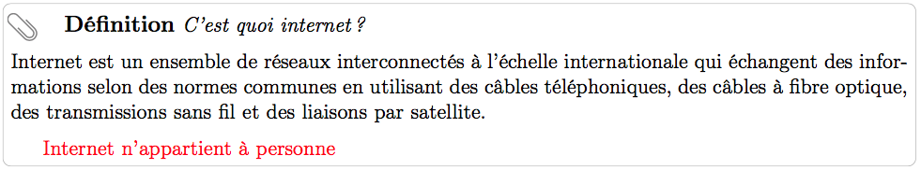
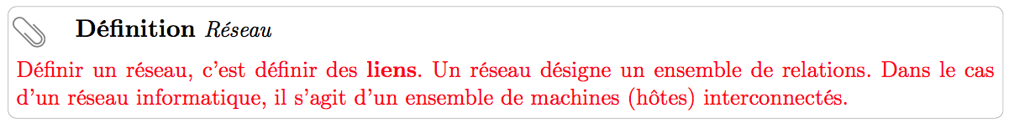
Communiquer dans un monde connecté Qu'est-ce que le réseau ?

Slide 13

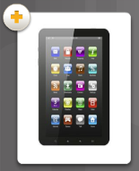


Communiquer dans un monde connecté Qu'est-ce que le réseau ?
Réseaux locaux
Les réseaux locaux peuvent avoir différentes tailles, depuis les réseaux peer-to-peer (deux appareils interconnectés) aux grands réseaux d'entreprise, en passant par les réseaux domestiques et les réseaux de petits bureaux ou de bureaux à domicile.
Établir des liens
Tous les types d'appareils peuvent se connecter aux réseaux locaux.
Notes:
1.1 – Communiquer dans un monde connecté
1.1.1 – Qu'est-ce que le réseau ?

Slide 14
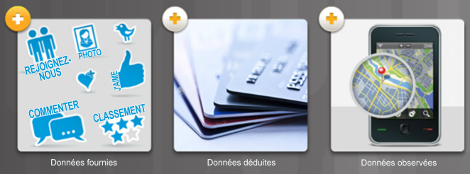
Communiquer dans un monde connecté La transmission de données sur le réseau
Que sont exactement les données ?
Les données sont une valeur qui représente quelque chose.
Les réseaux sont utilisés pour transmettre ces données afin de les partager ou de les stocker à long terme.
Notes:
1.1 – Communiquer dans un monde connecté
1.1.2 – La transmission de données sur le réseau

Slide 15
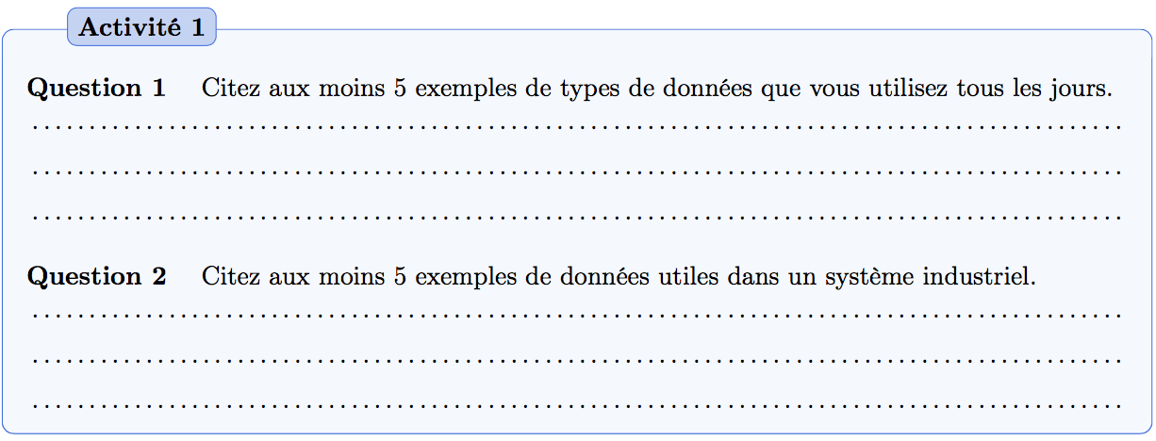
Communiquer dans un monde connecté La transmission de données sur le réseau
Notes:
1.1 – Communiquer dans un monde connecté
1.1.2 – La transmission de données sur le réseau

Slide 16
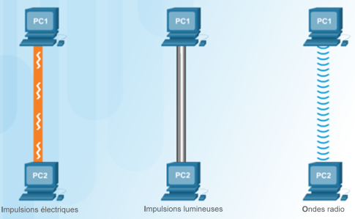
Communiquer dans un monde connecté La transmission de données sur le réseau
Le bit représente les données
Les ordinateurs utilisent des codes binaires pour représenter et interpréter les lettres, les nombres et les caractères spéciaux par des bits.
Chaque groupe de huit bits, tel que la représentation de lettres et de chiffres, est désigné sous le nom d'octet.
Comment faire circuler les données
Les bits sont transmis sous forme de signaux, à l'aide de câbles de cuivre (impulsions électriques), de câble à fibre optique (impulsions lumineuses) et radio (ondes radio).
Notes:
1.1 – Communiquer dans un monde connecté
1.1.2 – La transmission de données sur le réseau

Slide 17
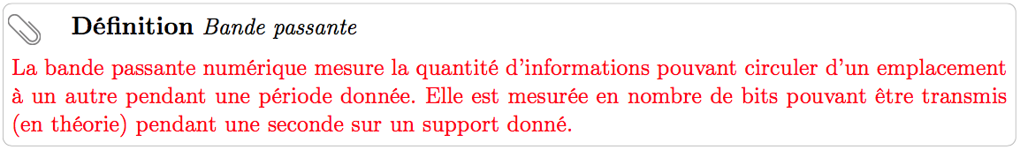
Communiquer dans un monde connecté La vitesse avant tout
Calcul de la bande passante
La bande passante numérique mesure la quantité d'informations pouvant circuler d'un emplacement à un autre pendant une période donnée. Elle est mesurée en nombre de bits pouvant être transmis (en théorie) pendant une seconde sur un support donné.
Calcul du débit
Le débit est la mesure du transfert de bits constaté sur le support pendant une période donnée.
De nombreux facteurs influencent le débit, dont la quantité de données envoyées ou reçues, les types de données transmises et la latence cumulative résultant du nombre d'appareils rencontrés entre la source et la destination.
Notes:
1.1 – Communiquer dans un monde connecté
1.1.3 – La vitesse avant tout

Slide 18
1.2 Les réseaux locaux
Notes:
Programme de la Cisco Networking Academy
Networking Essentials
Chapitre 1 : Vous êtes-vous déjà demandé comment ça fonctionne ?

Slide 19
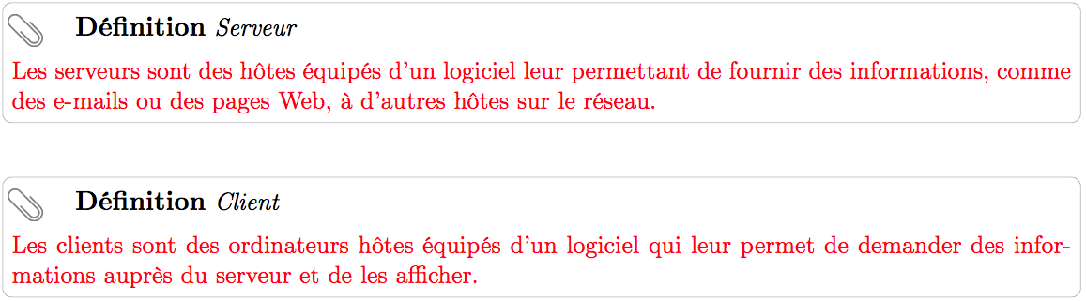
Les réseaux locaux Composants réseau
Clients et serveurs
Les serveurs sont des hôtes équipés d'un logiciel leur permettant de fournir des informations, comme des e-mails ou des pages Web, à d'autres hôtes sur le réseau.
Les clients sont des ordinateurs hôtes équipés d'un logiciel qui leur permet de demander des informations auprès du serveur et de les afficher.
Divers rôles sur le réseau
Les serveurs peuvent fournir différents services sur un réseau.
Notes:
1.2 – Les réseaux locaux
1.2.1 – Composants réseau

Slide 20
Les réseaux locaux Éléments constitutifs d'un réseau
Infrastructure de réseau
C'est la plate-forme qui prend en charge le réseau et comprend des terminaux et des appareils intermédiaires (routeurs, commutateurs, points d'accès…) interconnectés via des supports réseau (filaires et sans fil).
Terminaux
Ces appareils comprennent les ordinateurs, les ordinateurs portables, les imprimantes, les tablettes et les appareils intelligents…
Ils forment l'interface entre les utilisateurs et le réseau de communication sous-jacent.
Notes:
1.2 – Les réseaux locaux
1.2.2 – Éléments constitutifs d'un réseau

Slide 21
1.3 La conception d'un réseau simple
Notes:
Programme de la Cisco Networking Academy
Networking Essentials
Chapitre 1 : Vous êtes-vous déjà demandé comment ça fonctionne ?

Slide 22
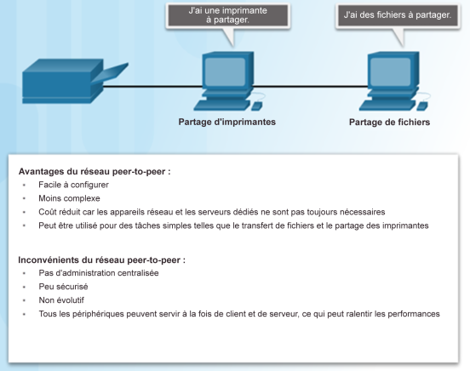
La conception d'un réseau simple Les réseaux Peer-to-Peer
Que signifie « Peer-to-Peer » (de client à client) ?
Cette expression désigne un réseau sur lequel un hôte peut être un client et un serveur pour les autres hôtes.
Notes:
1.3 – La conception d'un réseau simple
1.3.1 – Les réseaux Peer-to-Peer

Slide 23
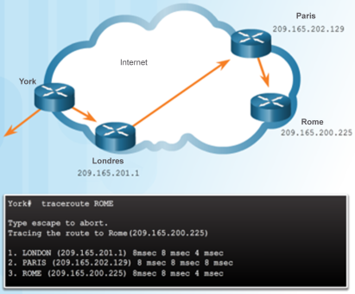
La conception d'un réseau simple Est-ce que tout fonctionne ?
Utilisation de la commande Ping
Utilisez l'utilitaire ping pour tester la connectivité IP de bout en bout entre une source et une adresse IP de destination.
Suivez le chemin
Utilisez l'utilitaire traceroute pour afficher chaque saut sur le chemin vers la destination.
Notes:
1.3 – La conception d'un réseau simple
1.3.2 – Est-ce que tout fonctionne ?

Slide 25


